Slide 1
CAFE
Community auction free exchange
2017.05.30
1조
이정용, 김남기, 박지은, 조정민

Slide 2
목차
페이지 구조
메인 페이지
맡은 부분
일정
모델페이지
참고 페이지
보안 점
시연
Q&A

Slide 3
Develop Environment
Tomcat 8.0
eclipse
oracle
Window 10

Slide 4
Part
장터게시판
김남기
쪽지
검색
폰트
이정용
자유게시판
발표
ppt
조정민
경매
김남기
조정민
로그인
회원가입
박지은
css
각자 part

Slide 5
Structure
로그인
서비스
쪽지
서비스
유저간
소통 가능
검색기능
소통&거래
커뮤니티
자유
게시판
장터
게시판
유저간
정보 공유,
물품 거래가능
경매

Slide 6
페이지 구조 MVC2
Front Servlet,
Factory
DB
0510.sql
action
view
-Controller
-Auctionaction
-Buysaleaction
-Cashaction
-Freeboardaction
-Marketboardaction
-Noteaction
-Searchaction
-Dao
-Dto
-Auction
-Buy
-Cash
-Freeboard
-Join
-Login
-Marketboard
-Myinfo
-Note
-Sale
-Search
-Searchid
-main
script
Auction.js
Buysalelist.js
Freeboard.js
Marketboard.js
Member.js
css
Board.css
Note.css

Slide 7
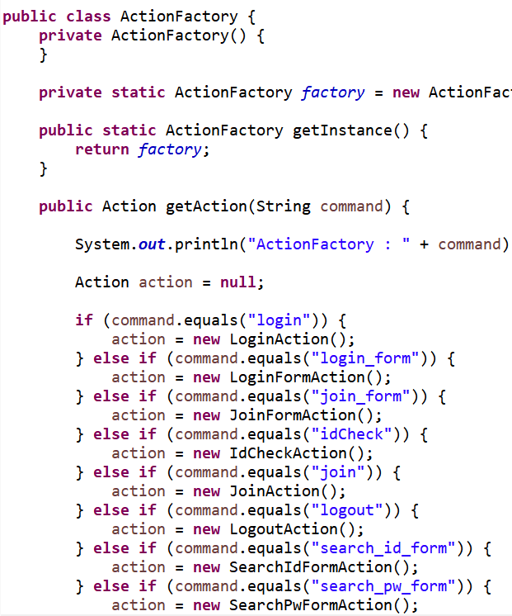

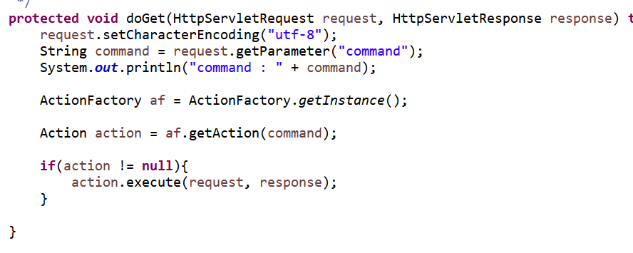
페이지 구조 MVC2
FrontServlet,
Factory

Slide 8
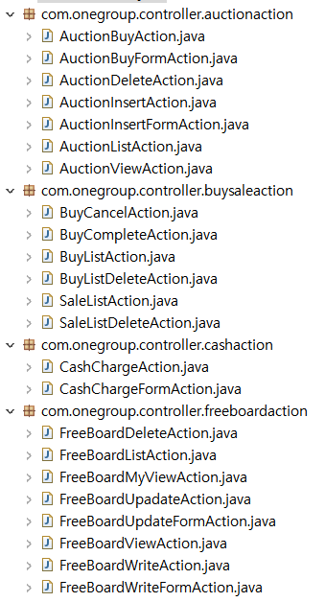
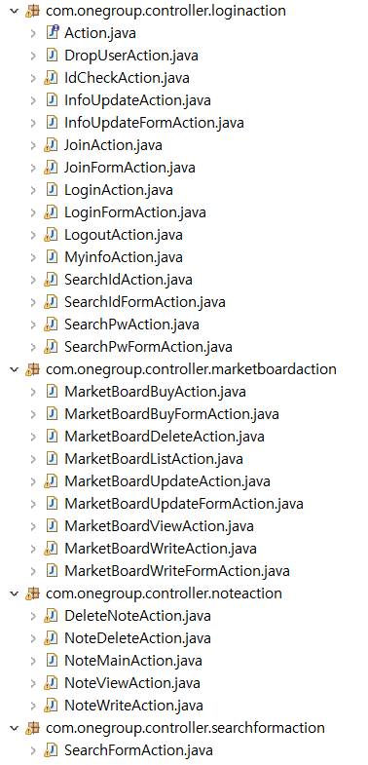
페이지 구조 MVC2
action
경매
로그인
물품 거래
캐쉬
장터게시판
자유게시판
쪽지
검색

Slide 9
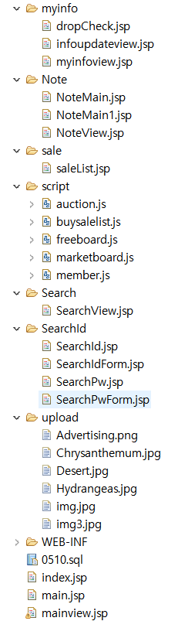
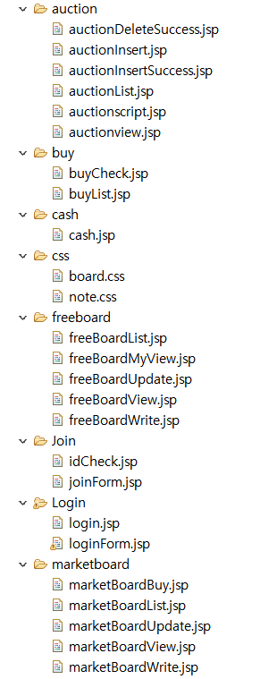
페이지 구조 MVC2
view
내 정보
경매
쪽지
판매
구매
캐쉬
검색
자유 게시판
아이디/비번 찾기
회원가입
로그인
장터 게시판
메인

Slide 10

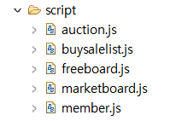
페이지 구조 MVC2
DB
css
script

Slide 11
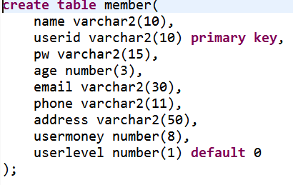
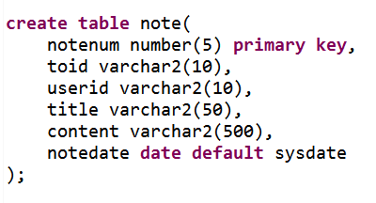
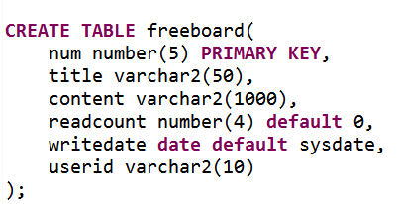
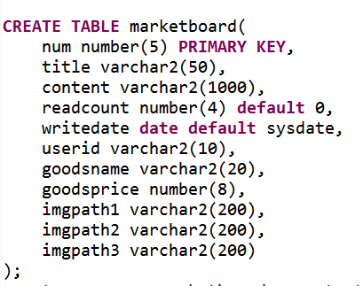
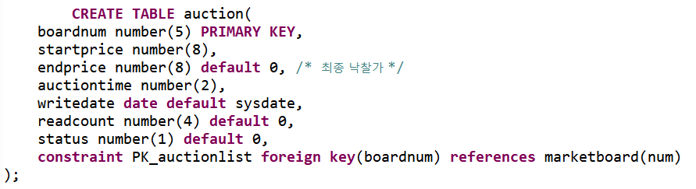
DB-table
로그인
쪽지
자유 게시판
마켓 게시판
경매

Slide 12
Point
쪽지
쪽지기능으로 유저 간의 활발한 소통이 가능합니다.
검색기능
검색기능을 추가하여 원하는 글과 물품을 찾을 수 있습니다.
경매 커뮤니티
다른 커뮤니티와 다르게 경매 커뮤니티를 도입하여 재미있고 유저가 원하는 가격으로 구매할 수 있습니다.
보안성
관리자가 직접 cash를 지급함 으로 안전하고 신용 있는 거래를 할 수 있습니다.

Slide 13
안정성 확보
관리자
구매자가 구매 확정 버튼을 누르면 판매자에게 캐쉬 지급
구매 시 관리자 에게 캐쉬 전송
구매자
판매자
물품 거래

Slide 14
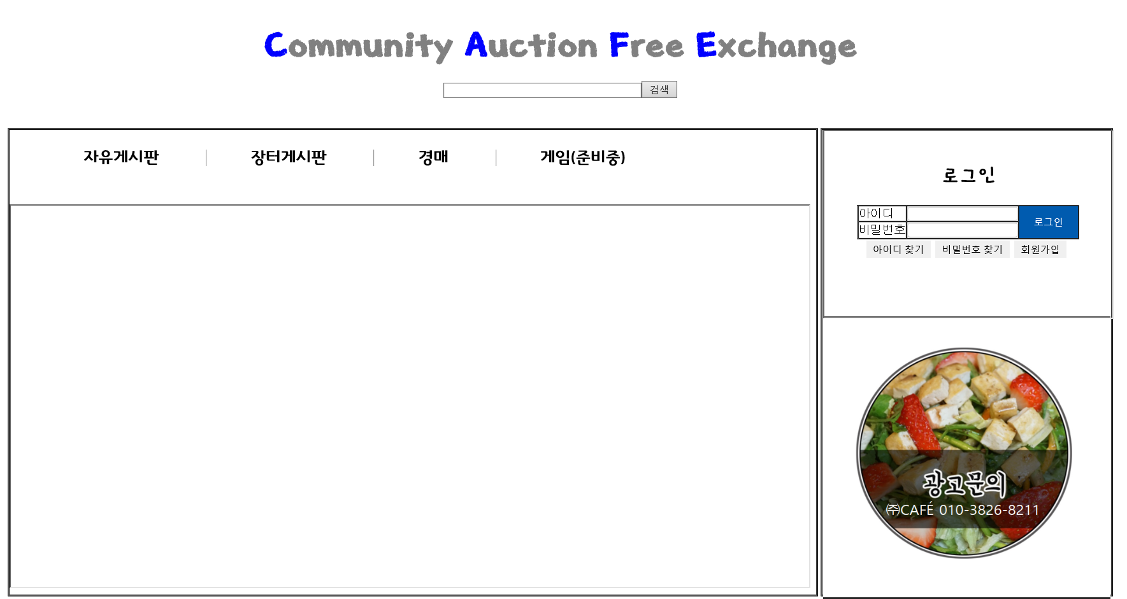
Main
header
nav
section
aside

Slide 15
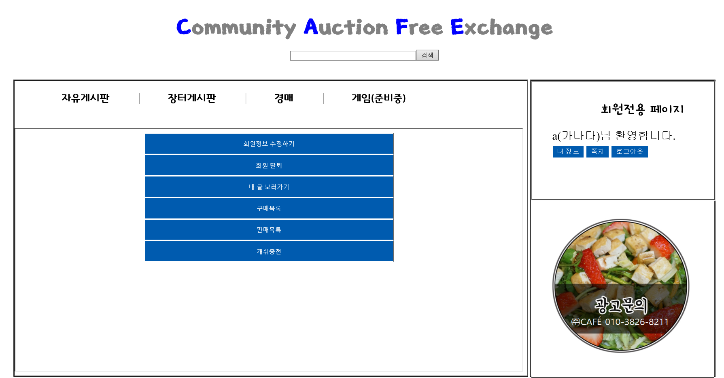
로그인

Slide 16
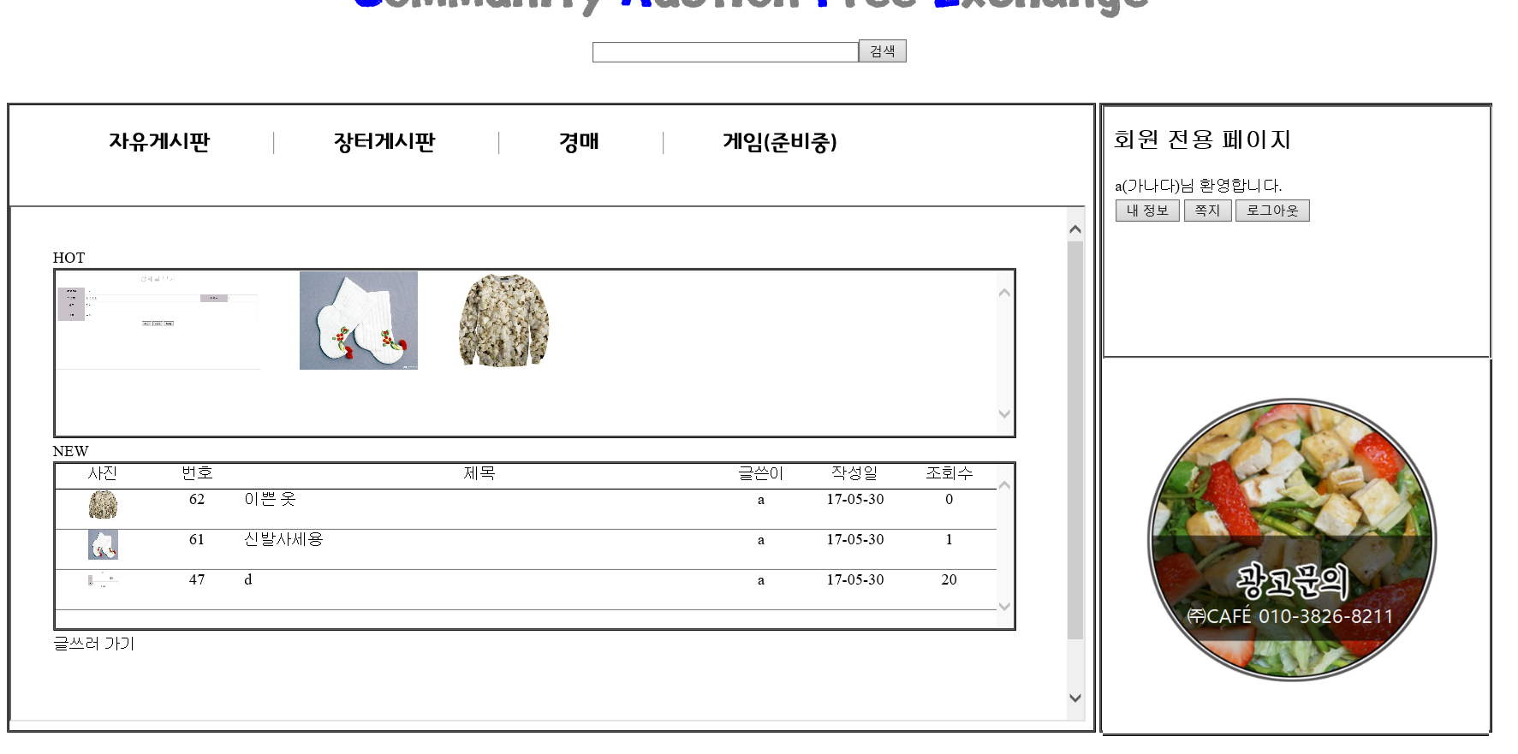
장터 게시판

Slide 17
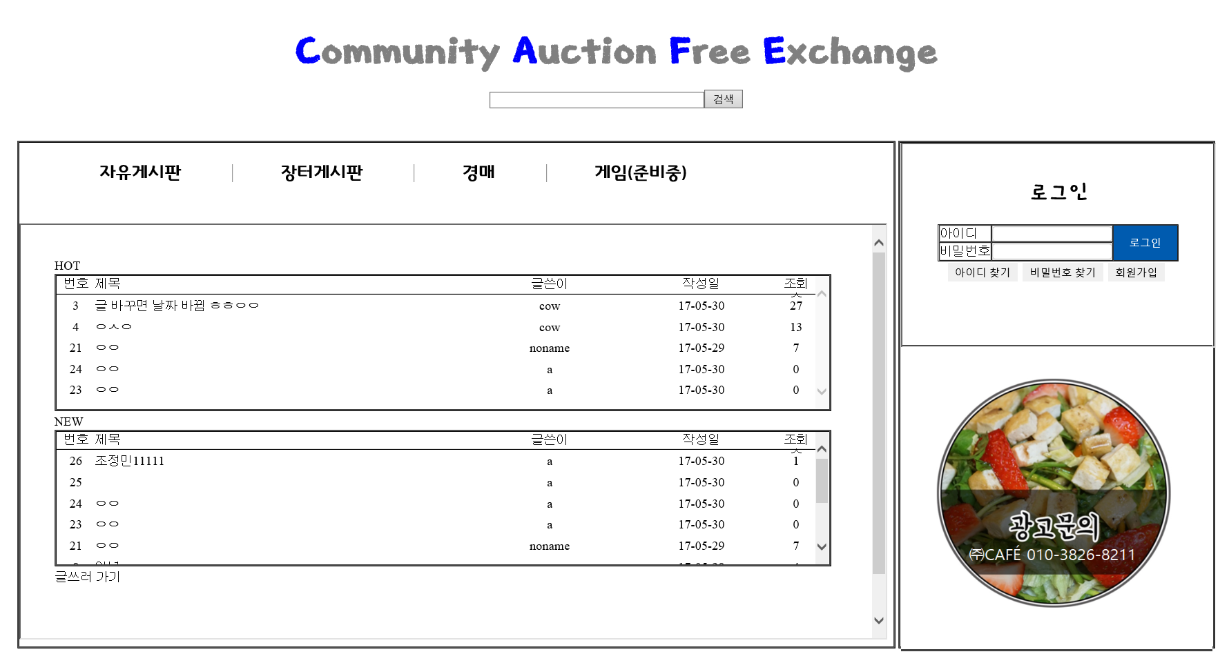
자유게시판

Slide 18
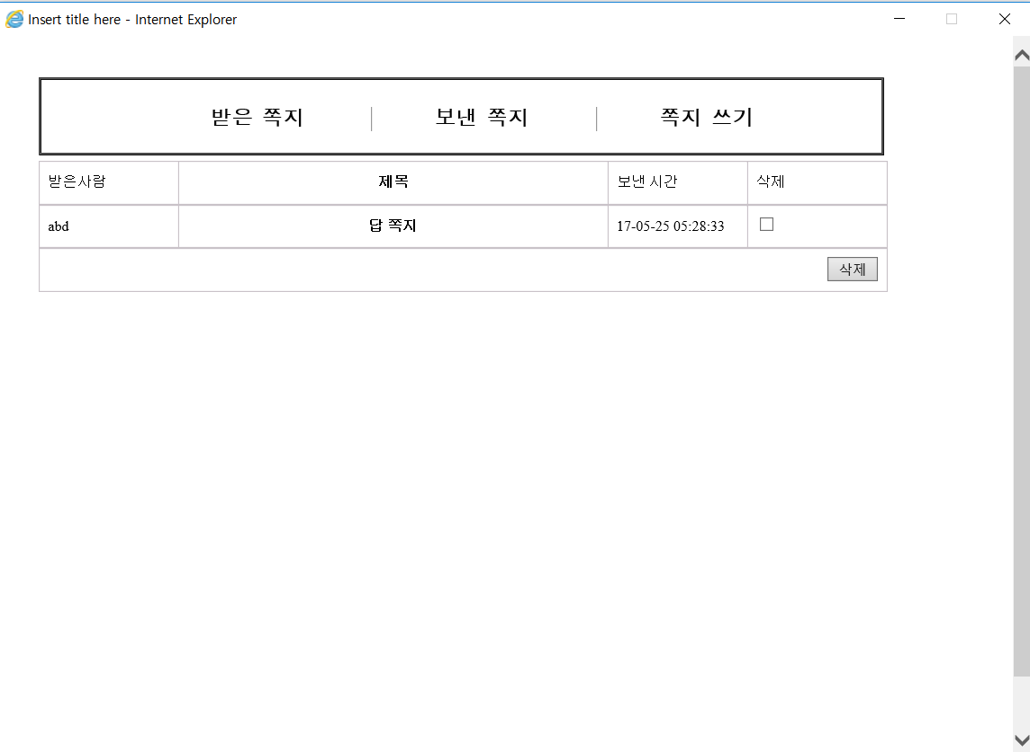
쪽지

Slide 19
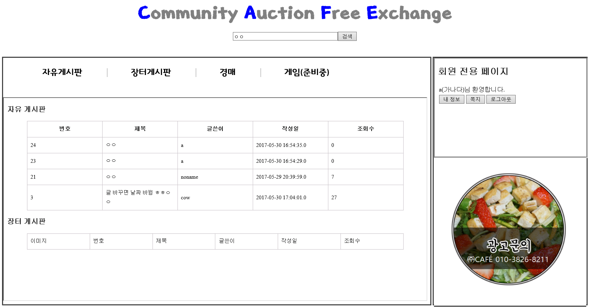
검색

Slide 20
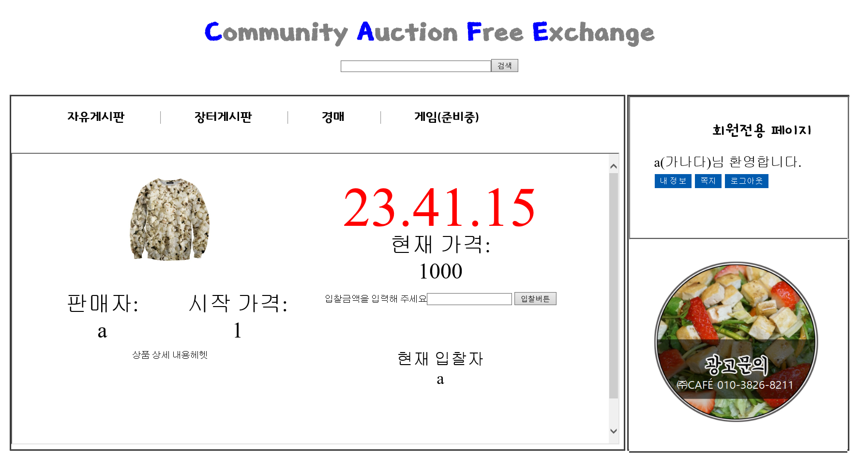
경매

Slide 21
일정
5/19
5/20
5/21
5/22
5/23
5/24
5/25
5/26
5/27
5/28
5/29
5/30
주제 회의
페이지 구성 및 DB 회의
로그인/검색/게시판/마켓 코딩
중간 발표
디테일 수정 및 경매 코딩
전체 소스 이해 및 설명
최종 발표

Slide 22
보완할 내용
css추가하기
Detail
게임기능
추가

Slide 23
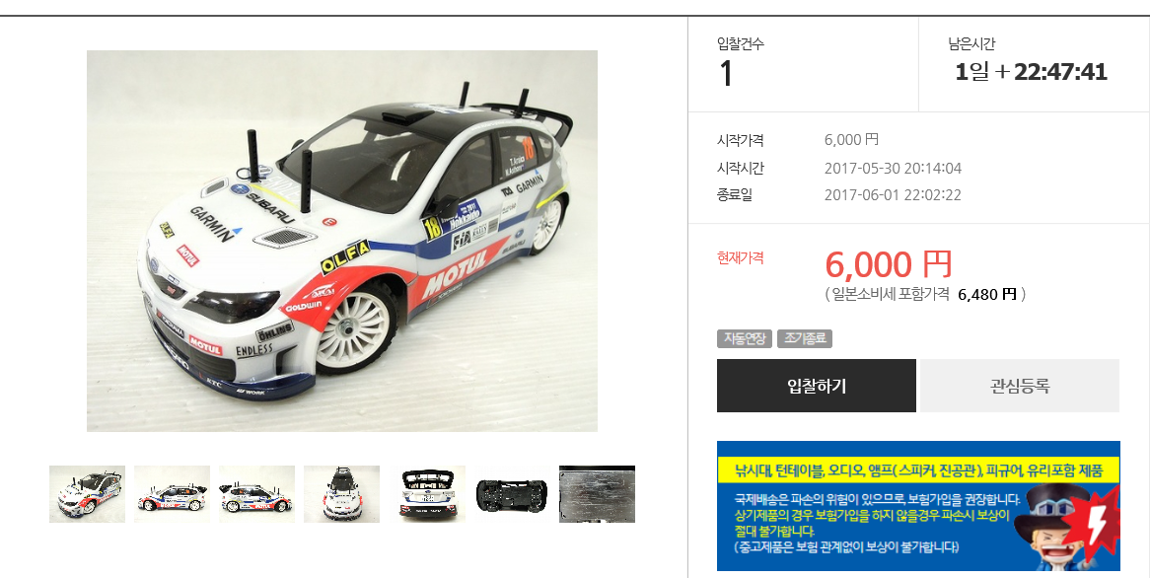
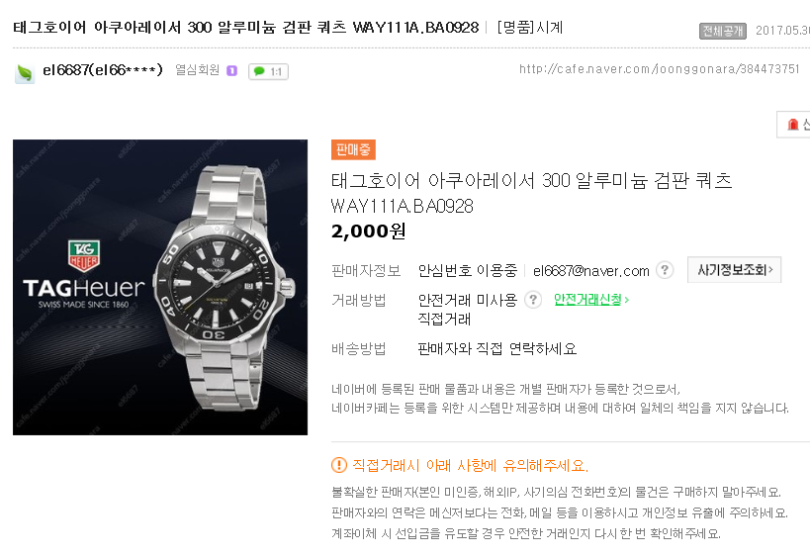
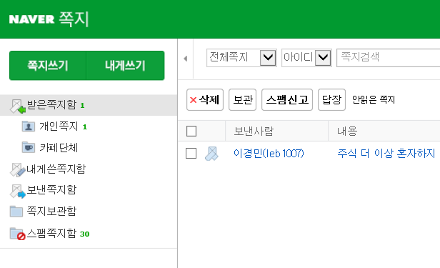
Model Page

Slide 24
출처
페이지 이름 | 경로
중고나라 | http://cafe.naver.com/joonggonara
온 재팬 | http://onjapan.co.kr/
네이버 쪽지 | http://note.naver.com/

Slide 25
현재 완성도
미완성 내용

Slide 26
시연

Slide 27
Q&A

Slide 28
감사합니다

